Slide 1
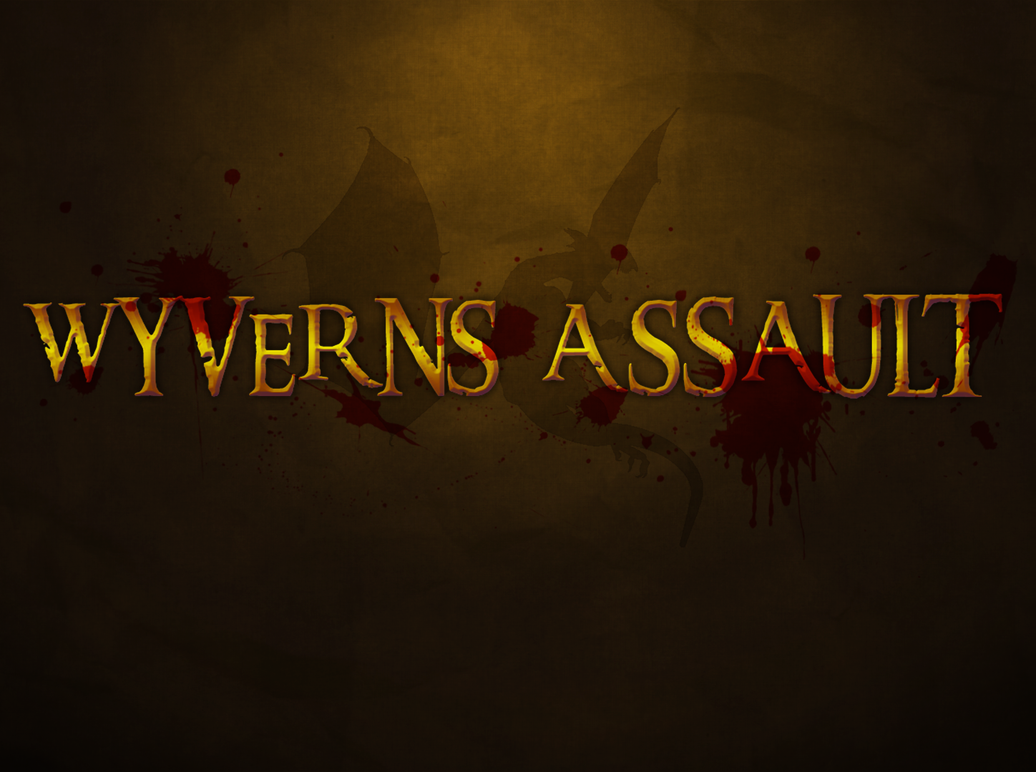

Slide 2
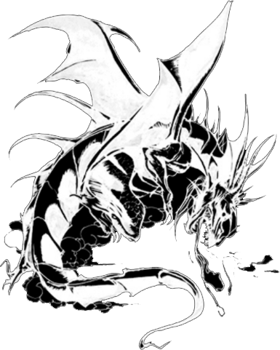
Índice
Introducción
El juego
Características
Personajes
Niveles
Modos de juego
Interfície de usuario
Items
Sistema de puntuación
Progresión del juego
Motivación y rejugabilidad
Controles
Sonido
Análisis competitivo

Slide 3
Introducción
El juego será estilo beat’em up 2’5 D (scroll horizontal), pero con modelados 3D.
Es un género un poco abandonado hoy en día, por lo que se intenta revivir la esencia de estos juegos, añadiendo alguna innovación.
Está destinado a un público que vaya desde jóvenes, a los que pueda interesar la historia/mecánica/estética del juego, hasta gente más adulta que quiera revivir un género de juego típico de principios de los años 90.

Slide 4
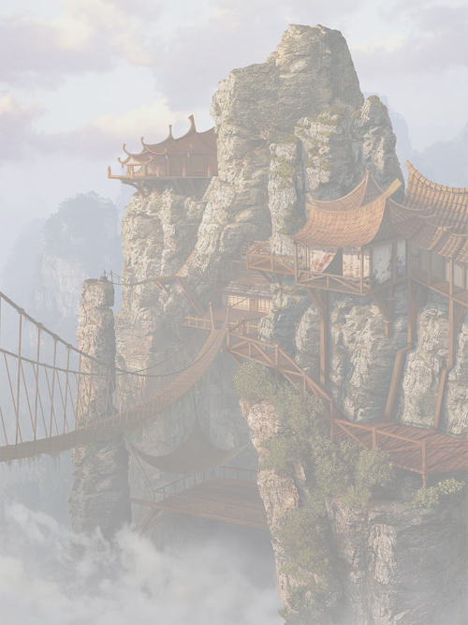
El juego
Historia:
Dragones, princesas y caballeros: la típica historia medieval pero con los papeles cambiados.
Las princesas viven enamoradas de los dragones mientras que los caballeros las quieren rescatar sin su consentimiento. El caballero vive influenciado por las hazaña épicas de las leyendas.
Los dragones sólo quieren beber cerveza y divertirse con las princesas en sus guaridas.
Cuando las princesas son “rescatadas”, los dragones entran en cólera. Van a buscarlas al castillo a través del reino entero.
Las princesas están contrariadas y ayudarán a los dragones a que las rescaten.

Slide 5
El juego
Flow del juego:
Cada princesa estará al final de un reino.
En un reino hay varios niveles que comprenden las distintas regiones: campo, villa, murallas, castillo, etc.
Zonas especiales: torreón, puente del castillo, etc.
Bosses en nivel final del reino.
Enemigos más duros a medida que se avancen reinos.

Slide 6
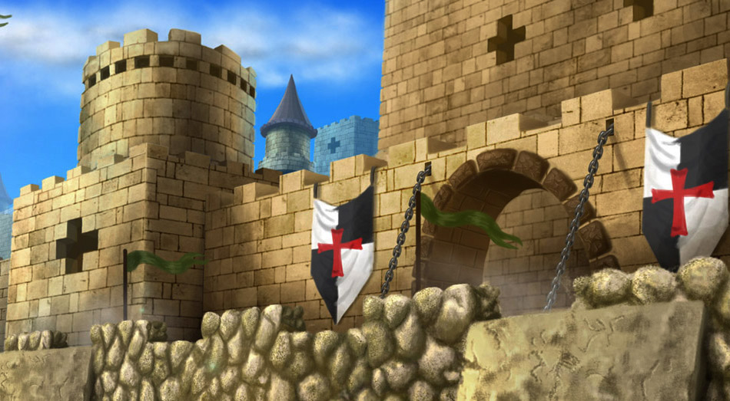
Características
Multijugador, con selección de personaje durante el juego.
Eres un dragón malvado y poderoso, con gran diferencia de tamaño respecto a enemigos básicos.
Tono humorístico constante en primer y segundo plano (tanto en la propia historia general como durante las batallas).

Slide 7
Características
Enemigos básicos dispuestos en formación de batallón (5-20 unidades).
Escenario 3D con elementos destructibles.
Ataques especiales disponibles cada cierto tiempo.
Ítems varios (alimento, puntuación, poderes...) escondidos o a la vista en los escenarios.
Desbloqueo de ‘logros’ al obtener determinadas puntuaciones o realizar ciertas acciones.

Slide 8
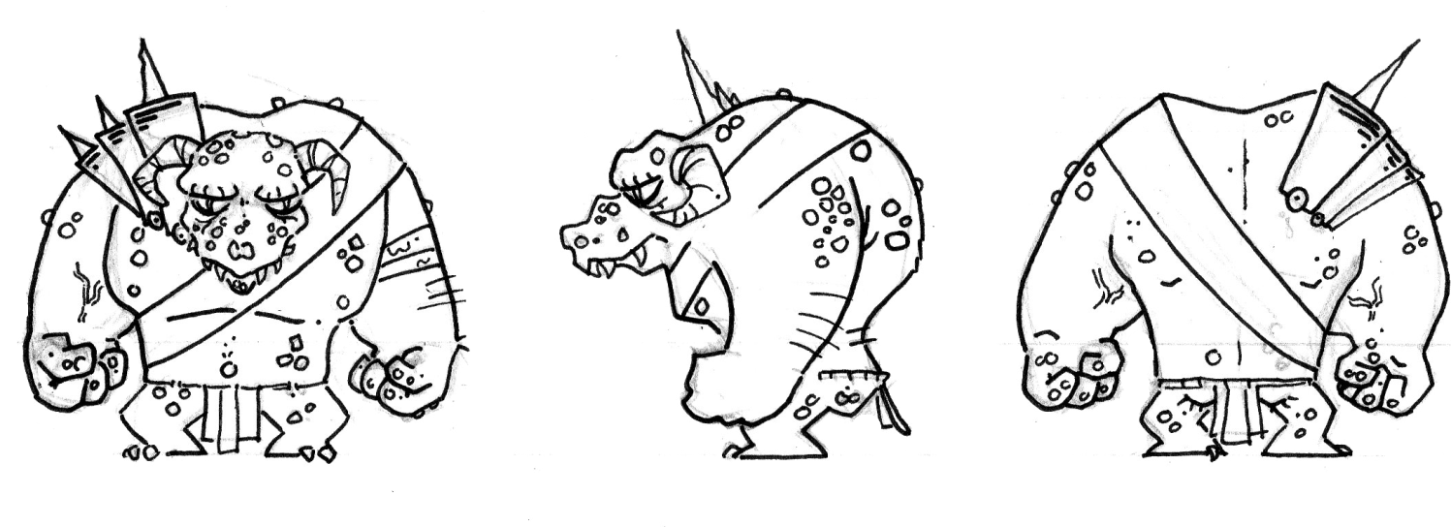
Personajes
Personajes Principales
Dragones:
Los dragones son malvados, mucho más grandes que sus enemigos y poseen una fuerza que les hace capaces de destruir todo aquello que les molesta de su camino y les impide llegar a su objetivo.

Slide 9
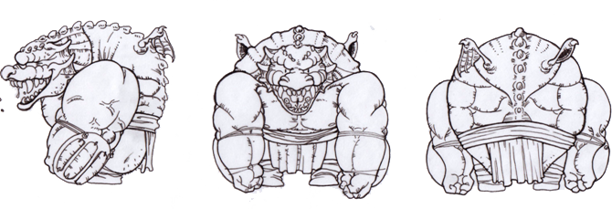
Personajes
Aunque todos se caracterizan por una fuerza poderosa y una gran resistencia se diferencian entre ellos debido a sus cualidades. Estas son la fuerza ofensiva, la fuerza defensiva, la capacidad especial del dragón, la velocidad de movimiento por el escenario y la velocidad de repetición de ataque.
Cada una de esas cualidades son ponderadas en tres niveles (alto, medio y bajo) dependiendo de la personalidad de cada dragón.

Slide 10
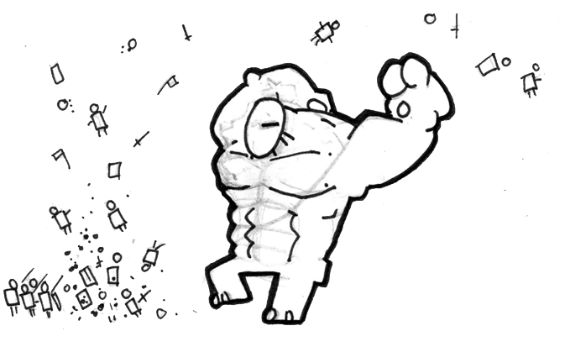
Personajes
Dragón atacando a batallón de soldados

Slide 11
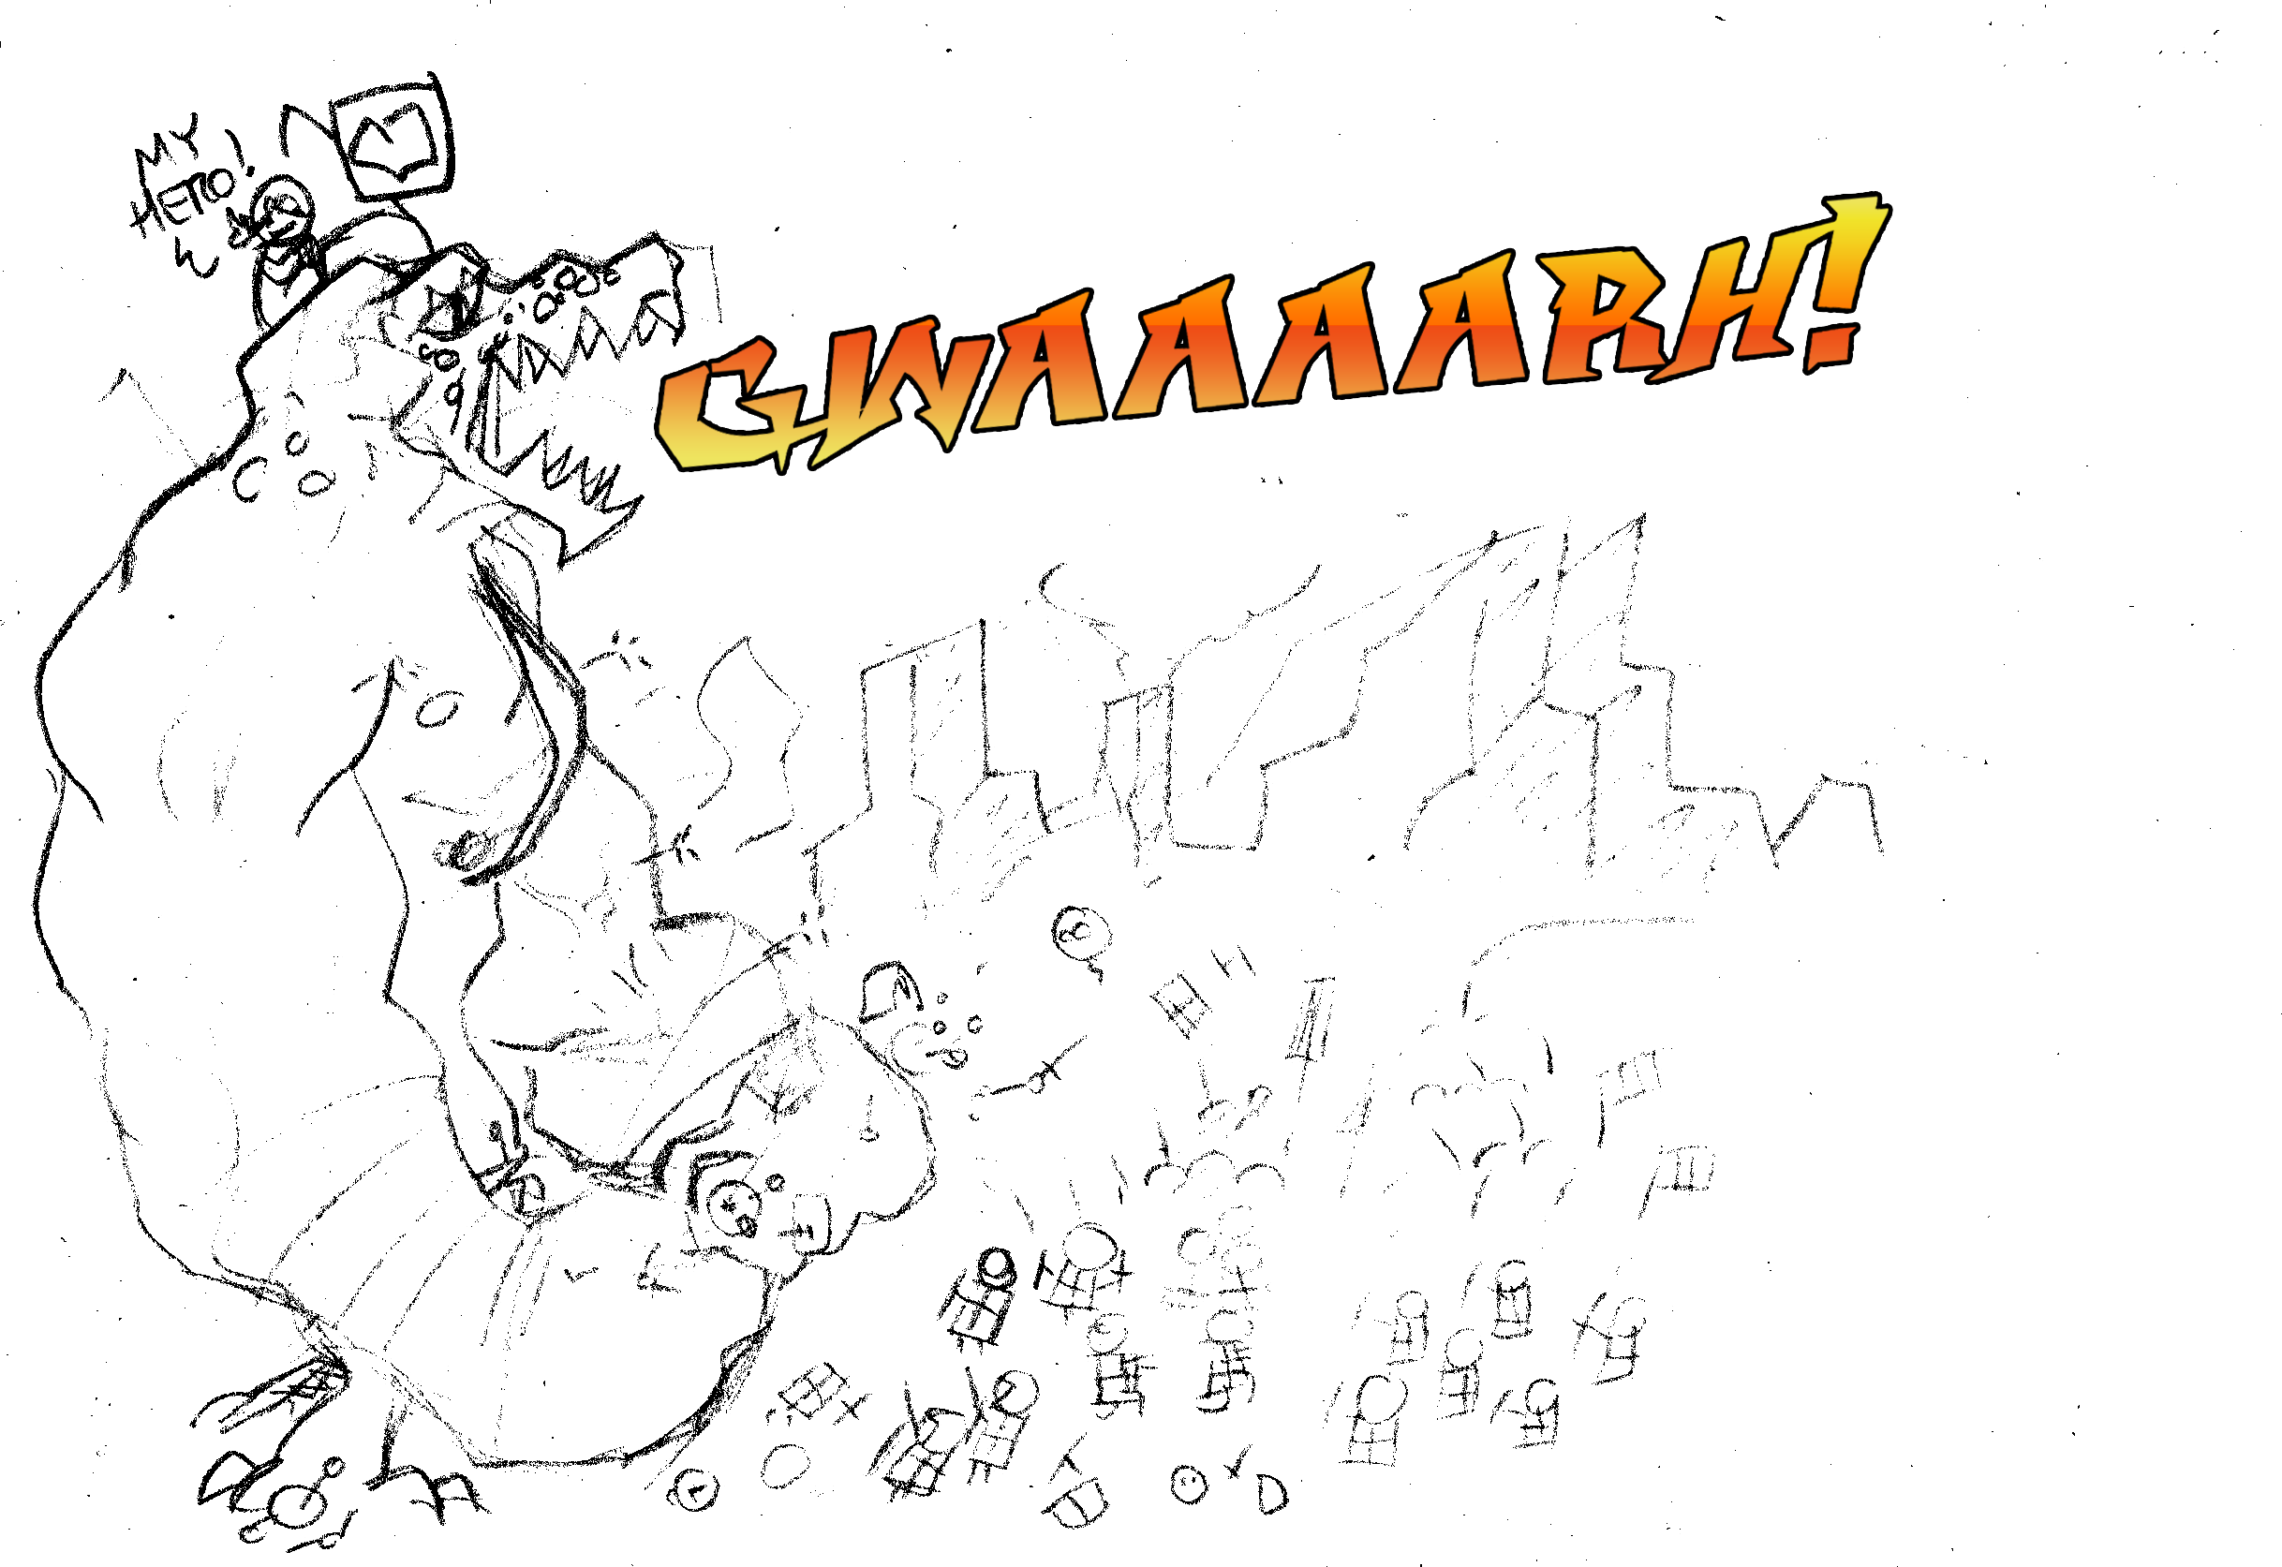
Personajes

Slide 12
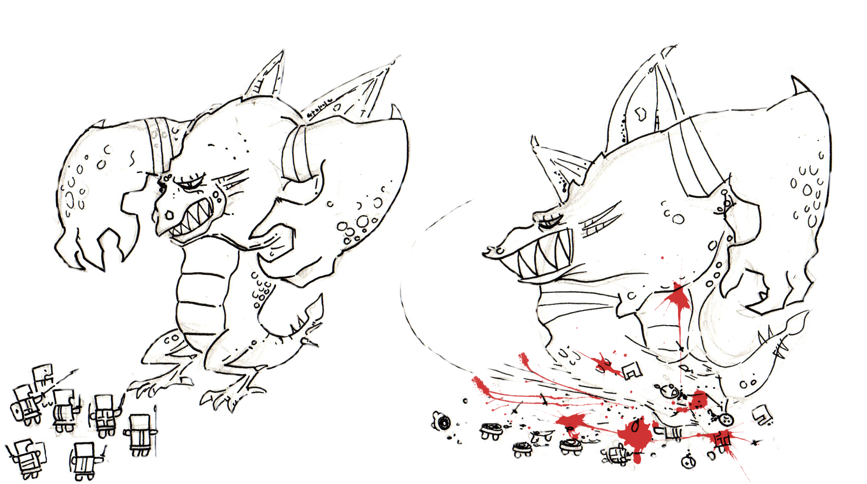
Personajes
Ataques dirigidos a enemigos de menos tamaño

Slide 13
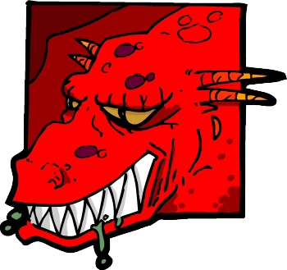
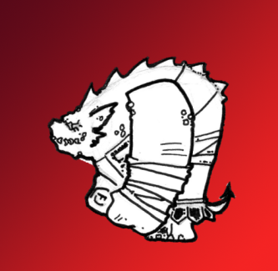
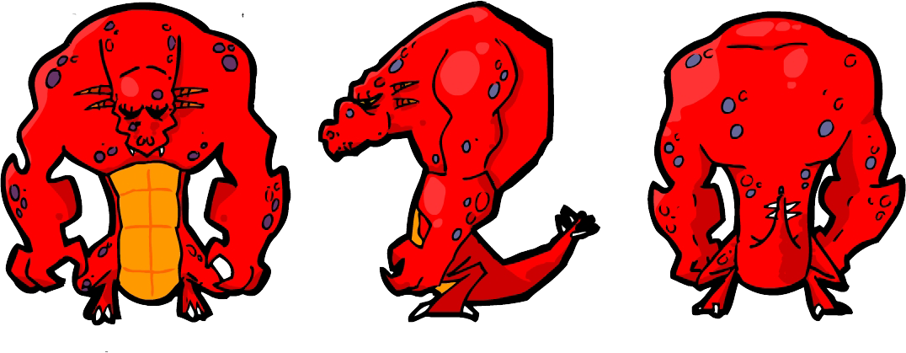
Personajes
Dragón Rojo: El dragón rojo se caracteriza por ser el mejor en el cuerpo a cuerpo, el más potente en esta disciplina pero a la vez el más débil cuando existe distancia de más de un cuerpo con sus enemigos. De defensas bajas y movimientos de desplazamiento lento este dragón es mortal para sus enemigos a las distancias cortas debido a que su fuerza y su velocidad de ejecución son insuperables por los de su raza.

Slide 14
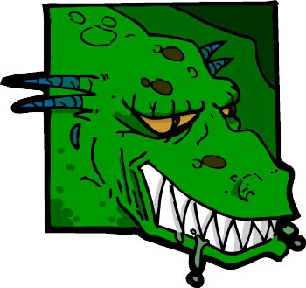
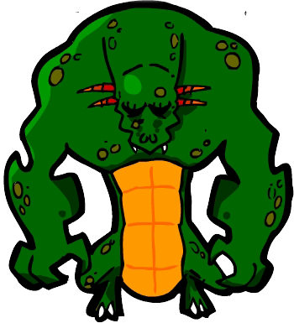
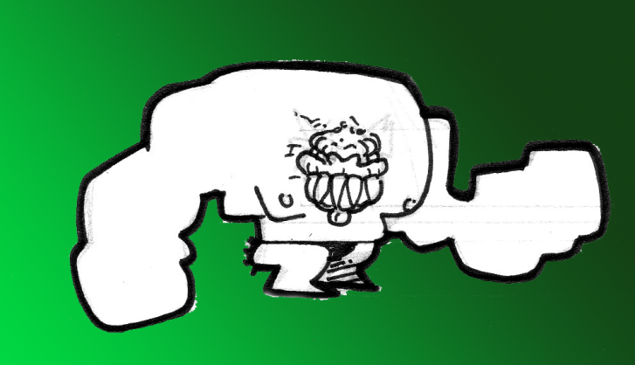
Personajes
Dragón Verde: El dragón verde es el dragón medio. No destaca por su potencia en su ataque, ni por su fortaleza defensiva, sino que su constancia es su mayor característica. De todos los dragones no es el más lento, ni el más rápido, sino que con su velocidad media es el dragón más trabajador de los cuatro protagonistas.

Slide 15
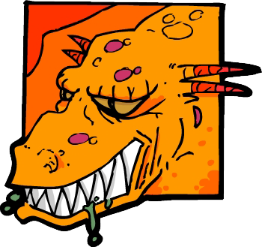
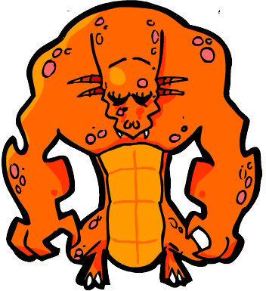
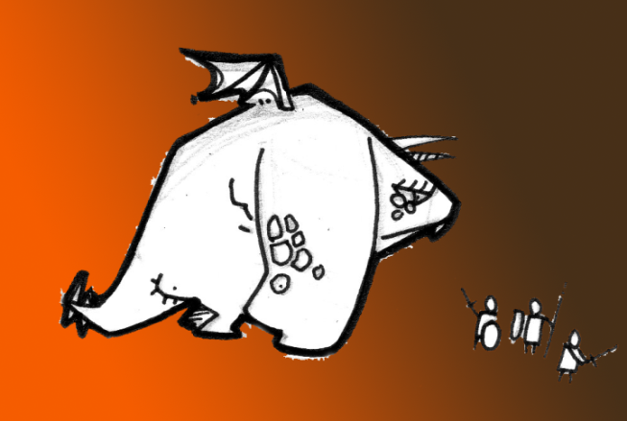
Personajes
Dragón Amarillo: El dragón amarillo es el más tosco y a la vez el más temido. Lento en comparación con los otros dragones y enemigos es el más completo cuando nos referimos a fuerza ofensiva y defensiva.

Slide 16
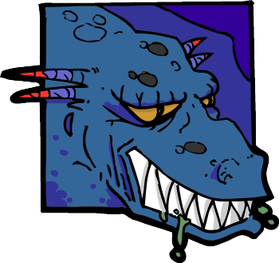
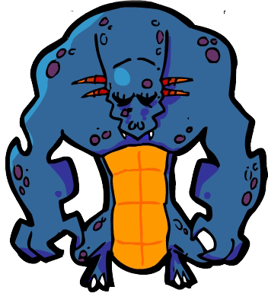
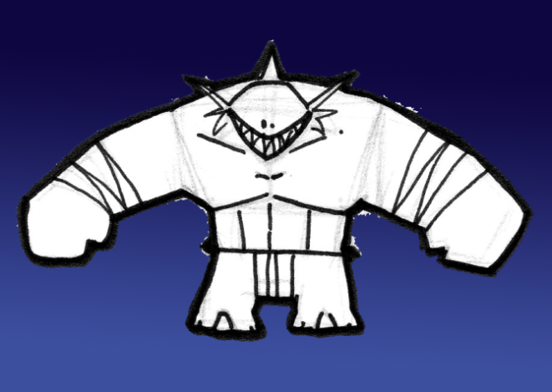
Personajes
Dragón Azul: El dragón azul es el dragón que más rápido se mueve en las transiciones. De gran fuerza ofensiva y menor poderío defensivo es el dragón que menos daño produce a sus enemigos con el ataque especial aunque lo carga más rápidamente que los otros dragones. En conjunto, es el dragón más veloz de los cuatro.

Slide 17
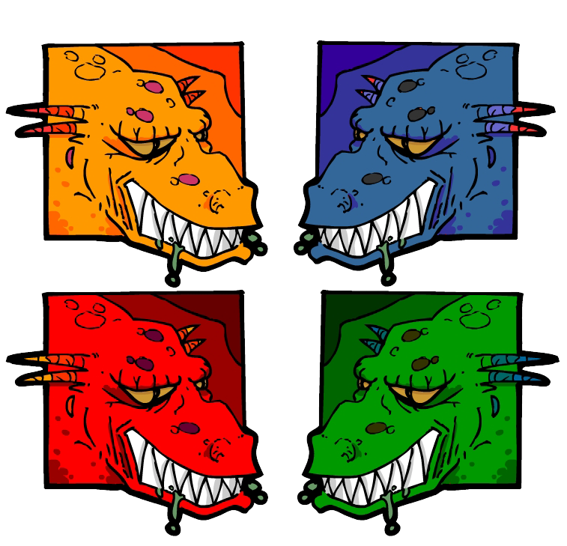
Personajes

Slide 18
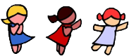
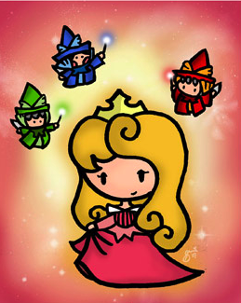
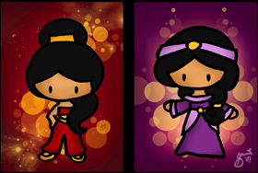
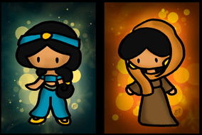
Personajes
Personajes Secundarios
Princesas:
Las amadas de los dragones. Físicamente, son bellas, muy bellas y esbeltas, como todas las princesas y su modo de ser se caracteriza por su extroversión y el hecho que son muy pícaras. 4 en total (1 por nivel menos el último).

Slide 19
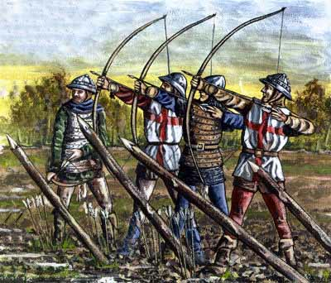
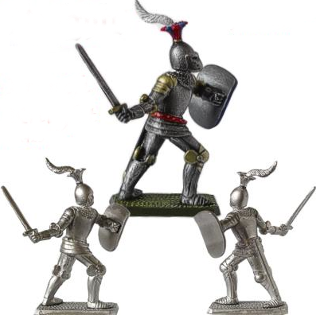
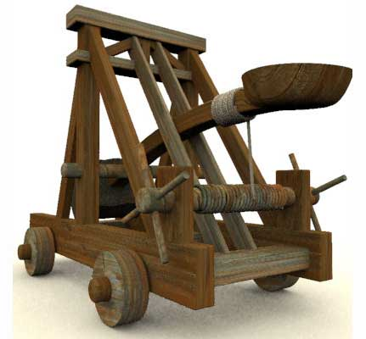
Personajes
Enemigos:
Serán el conjunto de caballeros, guerreros, máquinas de guerra y bosses que intentaran defender a las princesas del intento de liberación por parte de los dragones. Cómo personas que habitan en la edad medieval, adoran a su princesa, la heredera del reino que defienden.
Se caracterizarán por venir siempre que puedan en pequeños batallones. En el uno contra uno no tienen nada que hacer contra la fortaleza de los dragones.

Slide 20
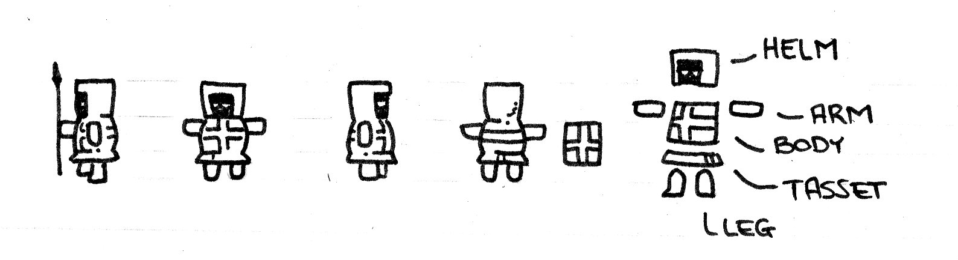
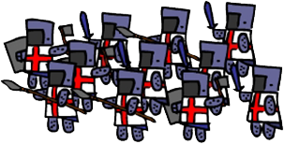
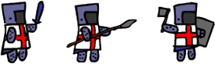
Personajes
Lanceros

Slide 21
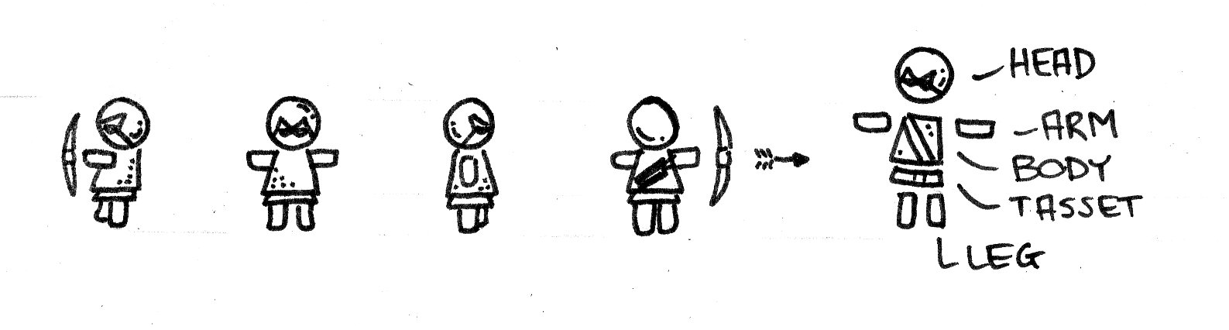
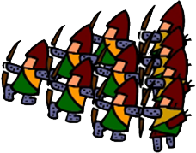
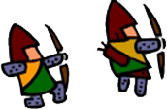
Personajes
Arqueros

Slide 22
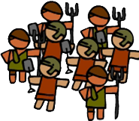
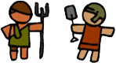
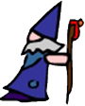
Personajes
Campesinos
Magos

Slide 23
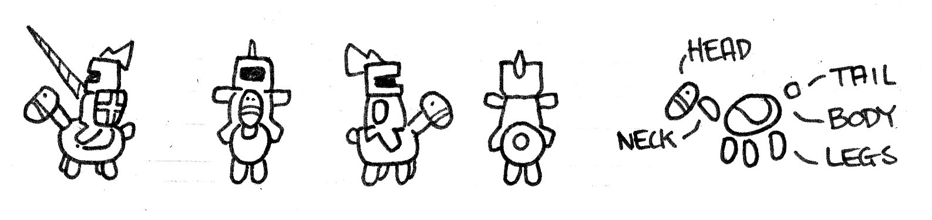
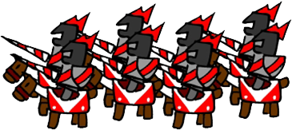
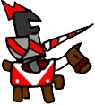
Personajes
Caballeros

Slide 24
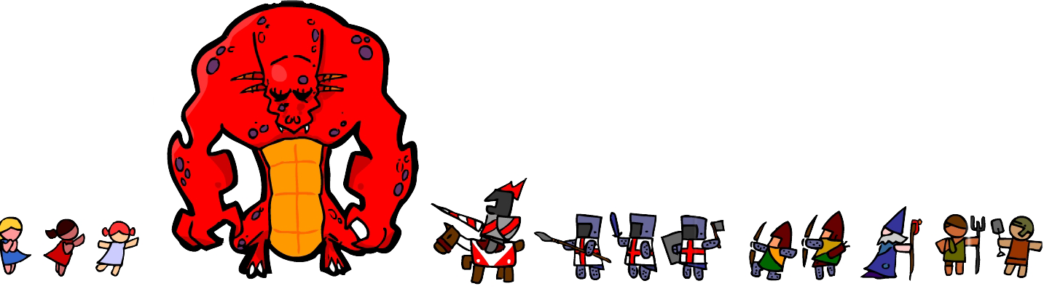
Personajes
Comparación tamaños de personajes

Slide 25
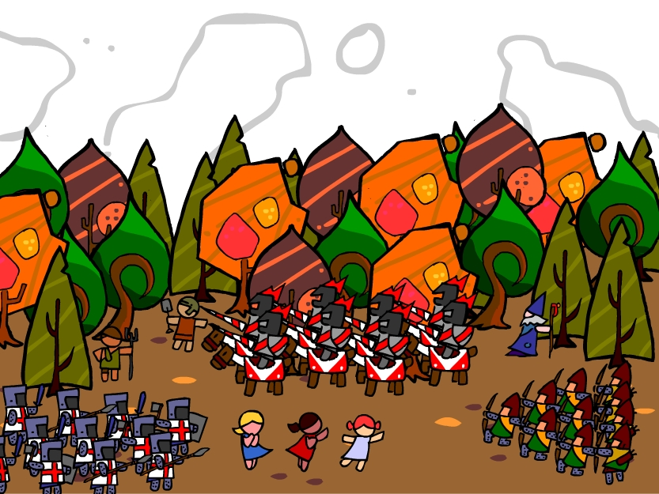
Personajes

Slide 26
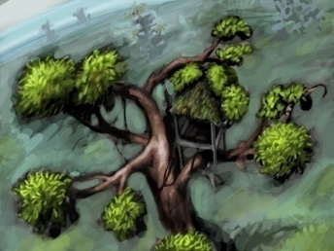
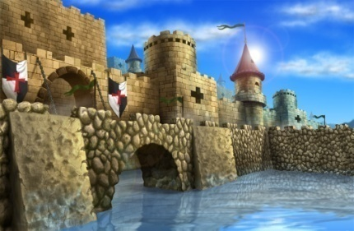
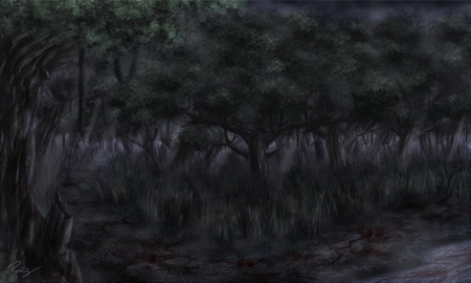
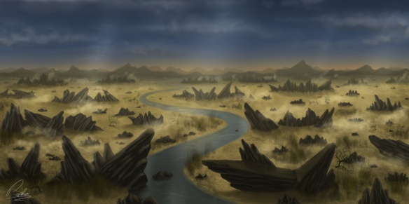
Niveles
4+1 Niveles con 5 fases por nivel:
The way to the Castle: Land - Forest - Town - Tower – Boss (Prince).
The Ice Desert: Shore - Ice Land - Igloo Town - Iceberg – Boss (Yeti).
The Waste Land: Dumps - Dead Trees - Cemetery - T-Rex Skeleton - Boss (Satan).
The Dead Sun: Desert - Cactus Canyon - Egiptian Town - The Pyramid - Boss (The Sphinx).
The Long Way Home: Land Under The Mountain - Path To The Top - Lava Works Caves - Lava Rocks - Boss (La primera ARENA, con TODOS los enemigos en el volcán!).

Slide 27
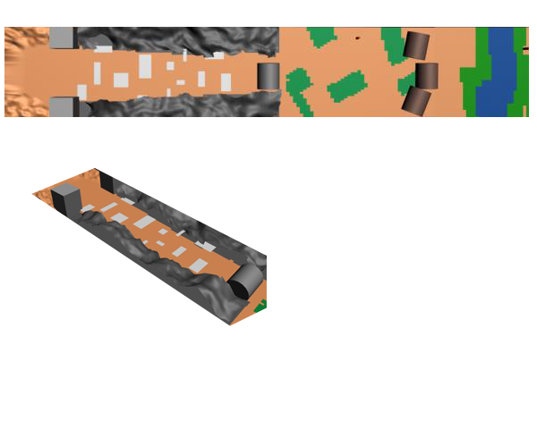
Niveles
Nivel 1.1
Salida de la cueva, descenso por la montaña y llegada a las praderas
Tutorial de especial
Cementerio de esqueletos
Tutorial de ataque

Slide 28
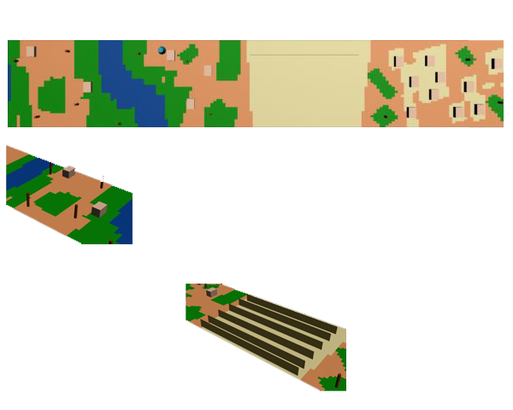
Niveles
Nivel 1.1
Salida de la cueva, descenso por la montaña y llegada a las praderas
enemigos que atacan
enemigos que huyen
(se pueden matar)
enemigos escondidos
(se pueden pisar)

Slide 29
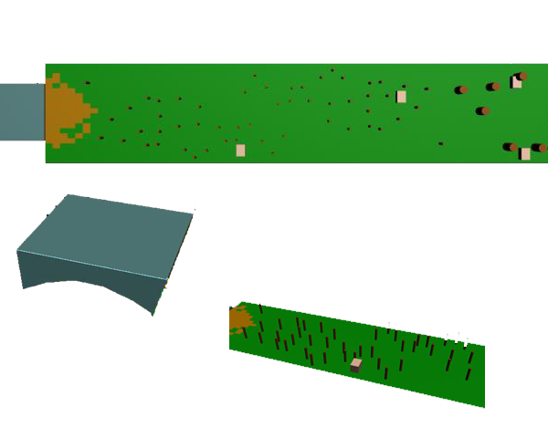
Niveles
Nivel 1.2
Se dejan atrás las praderas y se interna en los bosques
primeros enemigos en el bosque
puente que se derriba al cruzar (impide volver atrás)

Slide 30

Niveles
Nivel 1.2
Se dejan atrás las praderas y se interna en los bosques
salida del bosque y llegada al pueblo, con enemigos esperando
bosque profundo, con mucha resistencia enemiga

Slide 31
Modos de juego
Historia
El jugador tendrá que rescatar a todas las princesas.
Batalla (desbloqueable)
El jugador luchará contra la máquina, utilizando al personaje que escoja.
Arena (desbloqueable)
El jugador batallará contra grupos de enemigos en un escenario cerrado hasta que muera (o termine todas las rondas).

Slide 32
Interfície de usuario
Menús:
Single Player.
Multiplayer.
Modo Batalla (desbloqueable).
Arena (desbloqueable).
Opciones.

Slide 33

Interfície de usuario
Dependiendo de cuántos jugadores haya, habrá de 1 a 4 interfícies. Cada interfície se compondrá de:
Barra de “vida”: indica la comida y cerveza que le queda al jugador.
Barra especial: realizar acciones especiales.
Contador de puntos: dependiendo de las acciones del jugador se va sumando una cantidad de puntos.

Slide 34
Ítems
Ítems de vida:
Incrementan, en mayor o menor medida, la salud de los personajes principales.
Ítems especiales:
Incrementan, en mayor o menor medida, el Power-Up de los personajes principales.
Ítems de puntuación:
Incrementan el contador de puntuación de los personajes principales.
Ítems de decoración:
Elementos del escenario.

Slide 35

Ítems: Ítems de vida
Cuerno de cerveza: cono curvo de
bronce forjado con hierro que esta
repleto de cerveza y espuma.
¿Dónde se encuentra?
Puede encontrarse por el camino, en todos los niveles del juego y con frecuencia alta.
¿Cómo se recoge?
Pasando por encima del objeto.
¿Qué efecto tiene?
Recupera 25 puntos de vida del personaje.

Slide 36

Ítems: Ítems de vida
Jarra de cerveza: Cilindro con
asa de metal forjado repleto
de cerveza y espuma.
¿Dónde se encuentra?
Puede encontrarse por el camino, en todos los niveles del juego y con frecuencia mediana.
¿Cómo se recoge?
Pasando por encima del objeto.
¿Qué efecto tiene?
Recupera 50 puntos de vida del personaje.

Slide 37

Ítems: Ítems de vida
Bandeja de pollo: Óvalo de hierro desgastado con un pollo cocinado y humeante encima.

Slide 38
Ítems: Ítems de vida
¿Dónde se encuentra?
Durante la acción del juego, en todos los escenarios, y de manera aleatoria, aparece una chica que observa a los protagonistas, hace visible su aprecio por ellos y les trae una bandeja de pollo, que deposita en el suelo.
¿Cómo se recoge?
Pasando por encima del objeto.
¿Qué efecto tiene?
Recupera 75 puntos de vida del personaje.

Slide 39

Ítems: Ítems de vida
Barril de cerveza: Cilindro de
madera con detalles de hierro
forjado repleto de cerveza.
¿Dónde se encuentra?
Puede encontrarse por el camino, en todos los niveles del juego y con frecuencia baja.
¿Cómo se recoge?
Pasando por encima del objeto.
¿Qué efecto tiene?
Recupera 100 puntos de vida del personaje.

Slide 40

Ítems: Ítems especiales
Cascos de guerrero y Corona: Diferentes tipos de cascos de guerrero y una corona. Los cascos están construidos con hierro y bronce, la corona con oro, rubís y diamantes.

Slide 41
Ítems: Ítems especiales
¿Dónde se encuentra?
Puede encontrarse por el camino, en todos los niveles del juego y con frecuencia alta.
¿Cómo se recoge?
Pasando por encima del objeto.
¿Qué efecto tiene?
Recupera el 10% del PowerUp del personaje.

Slide 42

Ítems: Ítems especiales
Calaveras: Calavera o conjunto de calaveras apiladas, humanas y de hueso.

Slide 43
Ítems: Ítems especiales
¿Donde se encuentra?
Puede encontrarse por el camino, en todos los niveles del juego y con frecuencia mediana.
¿Como se recoge?
Pasando por encima del objeto.
¿Que efecto tiene?
Recupera el 25% del PowerUp del personaje.

Slide 44

Ítems: Ítems especiales
Colmillo de dragón: Cono curvo de hueso, con aspecto desgastado y roto. También se presenta en forma de collar.

Slide 45
Ítems: Ítems especiales
¿Dónde se encuentra?
Puede encontrarse por el camino, en todos los niveles del juego y con frecuencia baja.
¿Cómo se recoge?
Pasando por encima del objeto.
¿Qué efecto tiene?
Recupera el 50% del PowerUp del personaje.

Slide 46

Ítems: Ítems de puntuación
Diamantes: Piedras brillantes rojas, amarillas, verdes y azules.

Slide 47
Ítems: Ítems de puntuación
¿Dónde se encuentra?
Puede encontrarse por el camino, en todos los niveles del juego y con frecuencia alta.
¿Cómo se recoge?
Pasando por encima del objeto. Cada color representa a un personaje, solo suman los diamantes del mismo color que el personaje.
¿Qué efecto tiene?
Un diamante de tu color suma 10 puntos, uno de otro color no suma ningún punto (impides que tu compañero los sume).

Slide 48

Ítems: Ítems de decoración
Árboles: Cuatro tipos diferentes, colores vivos y estilo cartoon.

Slide 49



Ítems: Ítems de decoración
¿Dónde se encuentra?
Puede encontrarse por el camino, en los niveles de bosque.
¿Cómo interactua?
Golpeando el objeto, este desaparece del escenario.

Slide 50
Sistema de puntuación
El sistema de puntuación depende de tres aspectos:
Blood Count: número de víctimas. Cuanta más gente matas, más puntos ganas.
Destruction Count: incrementa destruyendo edificios, casas, arboles y todo lo que haya en el escenario.
Level Bonus: al finalizar cada nivel se calcula el bonus especial, que dependen de la vida restante, del tiempo, y de las mujeres secuestradas en el nivel.

Slide 51
Progresión del juego
La progresión es bastante parecida a la de los clásicos del genero.
El juego esta dividido en Levels (niveles) y Stages (etapas).
Para cada Level hay 5 Stages: 3 son de combate normal, 1 especial y en la última hay el Boss.
Cada Level debe ser completado para desbloquear el siguiente.
El premio de cada Level es una de las princesas.

Slide 52

Progresión del juego

Slide 53

Motivación
Liberar todas las princesas.
Sistema de “logros”:
Tiempo en completar.
Destrucción consecutiva.
Enemigos derrotados de una forma concreta.
Etc.
Desbloquear los modos de juego: Batalla y Arena.

Slide 54
Rejugabilidad
Pasarte el juego con cada dragón.
Ser líder de las estadísticas:
Ser el más rápido en pasarse el juego.
Ser el que más ha destruido.
Ser el que más enemigos has matado.

Slide 55

Controles

Slide 56
Sonido
Los efectos de sonido serán golpes, rugidos, gritos, sonido de armas, etc.
La música será de estilo rock/metal y se pretende que transmita:
Velocidad: para incitar al jugador que siga avanzando y así no romper el ritmo de juego.
Contundencia: para dar más sensación de ser una bestia que puede con todo.

Slide 57


Análisis competitivo
Castle Crashers (The Behemoth). XBOX Arcade
Pros:
Arte 2D muy colorido y llamativo. Visualmente soberbio.
Multiplayer (hasta 4 jugadores) local y online.
Rejugabilidad (sistema de experiencia y armas).
Contras:
Personajes 2D + movimientos 2’5D: efecto “estoy al lado y no le doy”.
4 Personajes, mismo diseño. Prácticamente mismas acciones.
Progresión repetitiva a lo largo de los niveles.

Slide 58


Análisis competitivo
Teenage Mutant Hero Turtles in Time Re-shelled (Ubisoft Singapore). XBOX Arcade
Pros:
Lógica 2’5D + modelado 3D = sensación 3D.
Arte 3D cartoon vistoso y bien acabado.
Juego Cooperativo 4 players (local y online).
Contras:
Muy repetitivo.
Poca difícultad y corto.
Combates contra bosses muy simples.

Slide 59



Análisis competitivo
Little Big Planet (Media Molecule). PS3 y PSP
Pros:
Modelado 3D con lógica 3D.
Cambios de cámara crean sensación 3D.
Niveles originales. Editor de niveles integrado en juego.
Contras:
Modo historia corto.
Cámara multiplayer poco conseguida.
Construir un nivel requiere mucho tiempo.

